Slide 1
组会汇报
汇报人：魏歆琪
汇报日期：2026.11.09

Slide 2
02 文献与研究问题：如何把统计结果转化为防控重点？
总体画像 → 分层致因 → 两类气源差异 → 治理启示
文献基本信息
研究设计：先分清三套样本
基于统计分析与“2-4”模型的
城镇燃气事故致因研究
3,474
总体事故
用于气源、场景与事故类型统计
作者：张宇、宁显柱、徐剑坤等（共6位）
来源：工业安全与环保（网络首发）
日期：2026-09-17
研究时段：2020—2024年
1,548
完整致因记录
天然气978起 + 液化石油气570起
78
明确时刻记录
天然气42起 + 液化石油气36起
核心问题
不同气源的主要事故致因是否相同？
如何识别个人与组织层面的干预线索？
三套样本用途不同：总体构成、完整致因与时序赋权不能混用分母。
[P1] PDF第1、5、7页；张宇等，《工业安全与环保》，2026-09-17网络首发。
2
Notes:
P1: 张宇，宁显柱，徐剑坤，武建强，刘骥，王启立. 基于统计分析与“2-4”模型的城镇燃气事故致因研究[J/OL]. 工业安全与环保，2026-09-17. https://link.cnki.net/urlid/42.1640.x.20260917.1055.002
完整作者：张宇, 宁显柱, 徐剑坤, 武建强, 刘骥, 王启立
P1:Meta: PDF第1页，首发信息页。网络首发2026-09-17；工业安全与环保；张宇等6位作者；未提供卷期页码或DOI。
P1:Sample: PDF第5页，第2节末；结合PDF3、7。3474总体统计；1548完整致因样本=978天然气+570液化石油气；78起有时间样本=42+36。
论文陈述：总体统计、完整致因和时序分析分别使用3474、1548、78起事故，统计口径不同。 [P1:Meta, P1:Sample]

Slide 3
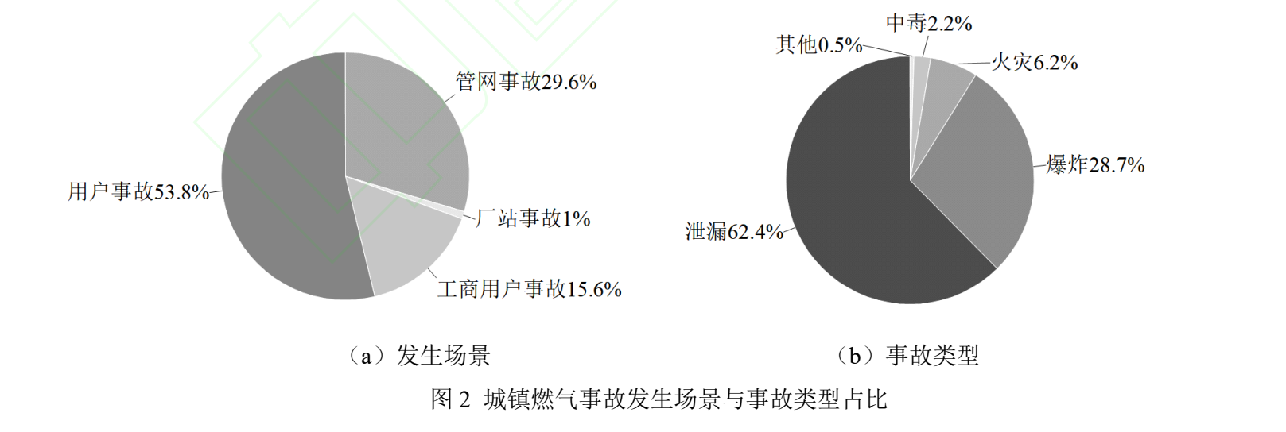
03 总体事故画像：用户场景与泄漏类型占比较高
图2呈现场景与类型；气源构成依据表1
原图：事故场景与类型
主要气源构成
液化石油气
1,858起 / 53.48%
天然气
1,436起 / 41.34%
居民用户场景
泄漏类型
爆炸类型
53.8%
62.4%
28.7%
这些比例描述已收集事故的构成，不是按用气量或用户数校正的事故率。
[P1] PDF第4页图2；表1见PDF第4—5页。原图保留水印与完整标签。
3
Notes:
【中文演讲稿】
从总体样本看，液化石油气1858起，占53.48%；天然气1436起，占41.34%。图中居民用户占53.8%，泄漏类型占62.4%，爆炸占28.7%。这些是已收集事故的构成，不是每个用户或每单位用气量的事故率。泄漏与爆炸存在可能的演化关系，但仅靠这张分布图不能确定每起事故的转化过程，也不能由事故数直接比较两种气源的固有安全性。
【时间预算】约45秒
【来源】张宇等，工业安全与环保，2026-09-17网络首发。https://link.cnki.net/urlid/42.1640.x.20260917.1055.002
本页证据：P1:scene-types、P1:Fig2、P1:Table1、P1:Sample；精确PDF页码与图表定位见papers.json及来源记录。

Slide 4
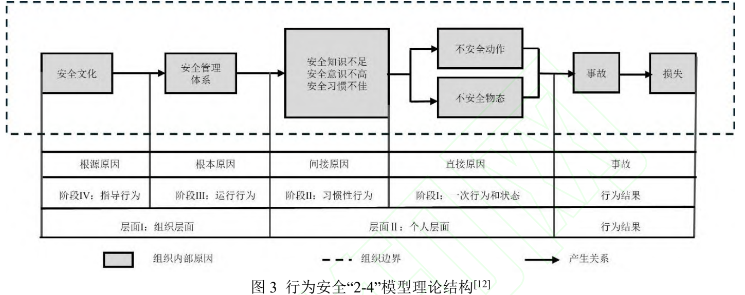
04 “2-4”模型：从现场问题追溯到组织层面
“2”个层面：个人与组织；“4”层原因：直接、间接、根本、根源
理论框架原图：由组织因素连接到事故行为
本文如何使用模型？
① 分类完整记录
1,548起记录逐层归因
② 对比两类气源
区分现场行为与管理短板
③ 引入时序权重
78起样本识别高发时段
直接原因
间接原因
根本原因
根源原因
不安全动作
与不安全物态
安全知识、意识
与行为习惯
安全管理体系
与具体制度
安全文化
（本研究未单独量化）
量化分析主要涉及动作、物态、习惯与制度；安全文化未单独量化。
[P1] PDF第5页图3；PDF第5、7页方法。箭头为理论归因框架，不是因果干预结果。
4
Notes:
【中文演讲稿】
模型中的“2”指个人和组织两个层面，“4”指直接、间接、根本、根源四层。直接层是不安全动作和物态；向上可追到个体知识、意识、习惯，再到安全管理体系及安全文化。本研究对1548起完整记录分类并归因，具体量化主要落在动作、物态、习惯与制度。图中的箭头是理论归因框架，不代表已经做了因果干预。再用78起时序样本的密度聚类识别高发窗口，为两类气源赋权。
【时间预算】约55秒
【来源】张宇等，工业安全与环保，2026-09-17网络首发。https://link.cnki.net/urlid/42.1640.x.20260917.1055.002
本页证据：P1:model24、P1:Fig3、P1:Sample、P1:Method；精确PDF页码与图表定位见papers.json及来源记录。

Slide 5
05 直接致因对比：天然气侧重施工，液化气侧重户内
四组百分比都在相应气源、相应致因子组内计算
气源 / 致因子组 | 主要致因 | 频数 | 子组占比
天然气 / 动作 | 第三方施工管理不当 | 614 | 79.33%（n=774）
天然气 / 物态 | 管道损坏、泄漏 | 55 | 26.96%（n=204）
液化石油气 / 动作 | 室内通风不畅 | 127 | 35.37%（n=359）
液化石油气 / 物态 | 软管脱落、破损 | 167 | 79.15%（n=211）
天然气：外部作业与管网保护
液化石油气：户内设施与用气行为
施工审批、交底、现场监护；
重点管段巡查与老旧管网治理。
软管适配与定期检查；
保持通风，强化用户知识与入户排查。
天然气关注施工保护与管网治理；液化石油气关注软管、通风与用户行为。
[P1] PDF第5页表2、第6页表3。n为各自子组总数，非全部1548起。
5
Notes:
P1: 张宇，宁显柱，徐剑坤，武建强，刘骥，王启立. 基于统计分析与“2-4”模型的城镇燃气事故致因研究[J/OL]. 工业安全与环保，2026-09-17. https://link.cnki.net/urlid/42.1640.x.20260917.1055.002
P1:Table2: PDF第5页，表2。
P1:Table3: PDF第6页，表3。
论文陈述：表2及表3直接致因子组分母分别为774/204和359/211，不是统一除以1548。 [P1:Table2, P1:Table3]

Slide 6
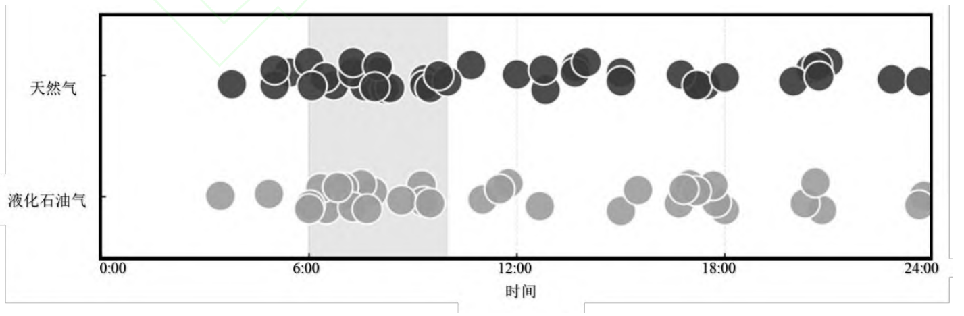
06 分层加权重要度：哪些因素应优先关注？
78起时序样本 → 6—10时最大簇 → 两类气源权重 → 同层级加权
图4：事故时刻聚类（原图）
致因层级 | 同层级首要因素 | 重要度
不安全动作 | 第三方施工管理不当 | 42.14%
不安全物态 | 软管脱落、破损 | 46.74%
习惯性行为 | 安全意识不高 | 61.51%*
安全管理体系 | 安全检查隐患治理制度欠缺 | 32.88%
天然气17起 / 液化石油气15起
权重：0.5312 / 0.4688
解释边界
* 原文值与复算有小幅差异
仅78起具时刻记录；
时序权重的外推需更大样本验证。
按披露参数复算约61.48%，原文报告61.51%。
保留原文并注明差异，需回核原始数据。
重要度不能跨层相加或排序，也不等同于全部事故发生概率。
[P1] PDF第7页图4与方法、第8页表6—7；重要度为作者定义的描述性加权指标。
6
Notes:
P1: 张宇，宁显柱，徐剑坤，武建强，刘骥，王启立. 基于统计分析与“2-4”模型的城镇燃气事故致因研究[J/OL]. 工业安全与环保，2026-09-17. https://link.cnki.net/urlid/42.1640.x.20260917.1055.002
P1:Method: PDF第7页，第3.4节，延续PDF8。DBSCAN eps0.5h MinPts3；6–10时最大簇17/15；权重.5312/.4688；边界扰动最大相对偏差5.88%。
P1:Table4: PDF第6页，表4。
P1:Table5: PDF第7页，表5。
P1:Table6: PDF第8页，表6。
P1:Table7: PDF第8页，表7。
P1:Audit: PDF第8页，算例与表7复算。原文安全意识不高61.51%；0.5312×79.04%+0.4688×41.58%=61.478752%，约61.48%。仅核对公布数值，不替代原始记录审核。
阅读分析：作者基于时序簇权重定义同层加权重要度；保留原文值并披露安全意识算例复算差异。 [P1:Method, P1:Table4, P1:Table5, P1:Table6, P1:Table7, P1:Audit]

Slide 7
07 防控启示与研究评价：把归因线索转化为可检验措施
区分作者建议、阅读评价与后续待验证方向
论文建议：按气源确定治理重点
贡献｜把统计画像连接到分层归因
天然气｜施工与管网
对比个人与组织层面，形成差异化干预线索。
施工审批 → 作业交底 → 现场监护
重点管段巡查与老旧管网治理
局限｜记录选择与外推边界
完整记录经过筛选；时序样本仅78起。
缺乏用气量、用户数等暴露分母。
液化石油气｜户内与用户
软管选型 → 定期检查 → 入户排查
用户用气知识、通风与安全意识
后续验证｜汇报者建议
复核致因编码一致性，扩充样本；
结合治理前后数据评价真实防控效果。
治理效果需另行验证，不能由构成比直接推定。
从事故画像定位重点，再用更完整记录与治理前后数据检验实际效果。
[P1] PDF第5、7—9页；“后续验证”属于汇报者建议，非已取得的研究结果。
7
Notes:
【中文演讲稿】
这篇文章的价值是把事故统计连接到组织和个人两个层面，支持差异化管控：天然气重施工审批、现场监护和老旧管网；液化石油气重软管、入户检查和安全用气知识。但完整致因记录和时序样本都经过筛选，尤其78起时序样本较小。没有用气量和用户暴露分母，分类与归因也需要一致性复核。因此，可把结果作为干预优先级线索，后续通过盲法复核编码、扩大时序样本，并用治理前后数据检验实际效果。
【时间预算】约45秒
【来源】张宇等，工业安全与环保，2026-09-17网络首发。https://link.cnki.net/urlid/42.1640.x.20260917.1055.002
本页证据：P1:Countermeasures、P1:Sample、P1:Method、P1:Audit；精确PDF页码与图表定位见papers.json及来源记录。

Slide 8
08 第二篇文献：有源淹没模型与多源风险评估
情景淹没结果如何与地形、人口和经济信息共同参与风险分区？
第二篇文献信息
研究区域与多源数据
基于有源淹没模型和多源数据融合的
洪涝灾害风险评估
作者：钟兴润、田晨斌、孟晓静、赵俊杰
期刊：工业安全与环保
出版：2026年，第52卷第7期，20–26页
单位：西安建筑科技大学资源工程学院
研究区称旬阳市，DEM分辨率30 m。
研究内容
将模拟淹没范围作为风险指标，
结合多源地理信息与社会经济数据开展分区。
气象水文、基础地理、遥感影像、
人口、GDP与夜间灯光共同参与评估。
第二篇关注情景下的空间风险分区，与第一篇的事后事故归因相互补充。
[P2] 钟兴润等，工业安全与环保，2026，52(7)：20–26；PDF第1—2页，图1。
8
Notes:
接下来汇报钟兴润等的洪涝风险评估研究，发表于2026年《工业安全与环保》第52卷第7期。与第一篇从事故记录追溯原因不同，这篇尝试将情景淹没模拟和地理、人口经济信息结合。研究区称为旬阳市，使用30米数字高程模型。我们重点看模型如何生成淹没范围、13个指标怎样赋权，以及最终风险地图的解释边界。
【来源】[P2] 钟兴润等，工业安全与环保，2026，52(7)：20–26；PDF第1—2页，图1。
证据：P2:Context、P2:study-area
时间预算：约40秒

Slide 9
09 有源淹没模拟：水体源点、地形与降雨情景
20、50、100年一遇情景用于模拟淹没范围，尚未展示独立精度验证
降雨输入：20、50、100年一遇情景
模型输入与主要处理
图6：综合淹没范围
图7：淹没分布等级
自然水体源点与30 m DEM
填洼、坡度与D8流向分析
等体积法计算水位
八邻域种子蔓延判定边界
有源淹没模拟提供空间输入；图示范围本身不足以证明预测精度。
[P2] PDF第2—3页，图5—7及第2节；图7等级未明确水深单位。
9
Notes:
模型以自然水体为源点，先对DEM填洼并分析坡度和D8流向，再通过广义极值分布构造20、50和100年一遇降雨情景。作者采用等体积法和八邻域种子蔓延来模拟淹没边界。上方是三种降雨情景，下方是淹没范围及分布等级。图7没有明确等级的水深单位，所以这里不将其改写成几米积水。论文提出可以接入实时雨量，但未提供独立洪水事件的精度验证，不能据此称已经实现实时预警。
【来源】[P2] PDF第2—3页，图5—7及第2节；图7等级未明确水深单位。
证据：P2:Method、P2:rain-scenarios、P2:inundation、P2:inundation-grade
时间预算：约55秒

Slide 10
10 风险指标体系：13项指标与AHP–熵权组合
各准则层内部赋权，再结合危险性、敏感性和脆弱性进行风险分级
准则层 | 指标 | 方向 | 综合权重
致灾因子 | 极端降雨重现期 | 正向 | 0.2303
致灾因子 | 年均雨季强降雨天数 | 正向 | 0.2242
致灾因子 | 年均雨季降雨量 | 正向 | 0.1678
致灾因子 | 有源淹没范围 | 正向 | 0.3776
孕灾环境 | 绝对高程 | 负向 | 0.0835
孕灾环境 | 相对高程 | 负向 | 0.1808
孕灾环境 | 坡度 | 正向 | 0.1735
孕灾环境 | 河网密度 | 正向 | 0.2167
孕灾环境 | 植被覆盖率 | 负向 | 0.1531
孕灾环境 | 土地利用类型 | 负向 | 0.1924
承灾体 | 人口密度 | 正向 | 0.4020
承灾体 | 单位面积GDP | 正向 | 0.3184
承灾体 | 夜间灯光总强度 | 正向 | 0.2795
组合赋权与计算边界
AHP：体现专家判断
熵权法：体现数据差异
组合权重：协调两类信息
各组内最大权重
淹没范围 0.3776
河网密度 0.2167
人口密度 0.4020
组合参数与矩阵披露不足，
完整计算过程仍需回核。
权重仅在所属准则层内比较，不能把13项指标直接作全局重要性排名。
[P2] PDF第3—4页，表2及式(1)—(2)；权重为表2原文综合值，方向按作者定义。
10
Notes:
风险体系有三个维度，共13项指标。致灾因子四项，包括极端降雨及模拟淹没范围。孕灾环境六项，描述高程、坡度、河网、植被和土地利用。承灾体三项，反映人口和经济分布。权重结合AHP与熵权法确定，各组内最大值分别是淹没范围0.3776、河网密度0.2167和人口密度0.4020。请注意这是各组内部的权重，不是13项指标的统一排名。论文没有完整披露组合参数和判断矩阵，因此可以理解思路，但尚不足以直接复现全部计算。
【来源】[P2] PDF第3—4页，表2及式(1)—(2)；权重为表2原文综合值，方向按作者定义。
证据：P2:Table2、P2:Weights、P2:Method
时间预算：约55秒

Slide 11
11 分项空间结果：三个维度识别不同风险来源
危险性、环境敏感性与承灾体脆弱性的高等级区域并不相同
致灾因子危险性
孕灾环境敏感性
承灾体脆弱性
高＋极高等级面积
高＋极高等级面积
高＋极高等级面积
9.13%
25.76%
3.79%
降雨与模拟淹没范围
地形、河网与土地覆盖
人口、GDP与夜间灯光
分项地图分别表征致灾强度、环境条件与潜在受损分布，不宜相互替代。
[P2] PDF第5—6页，图8(e)、图9(g)、图10(d)与第4.2节；面积占比为分项统计。
11
Notes:
三张地图分别呈现致灾危险性、孕灾环境敏感性和承灾体脆弱性。按原文高与极高等级面积相加，三者分别是9.13%、25.76%和3.79%。差异说明低洼河网条件和人口经济集中并不必然重合，因此需要分层分析。这里的比例以各分项等级面积为口径，并非洪水发生概率。图中原始地理标签保留，但由于文中部分地名口径存在疑点，不据此进一步推断具体乡镇的治理排序。
【来源】[P2] PDF第5—6页，图8(e)、图9(g)、图10(d)与第4.2节；面积占比为分项统计。
证据：P2:hazard-map、P2:environment-map、P2:vulnerability-map、P2:ComponentResults
时间预算：约45秒

Slide 12
12 综合风险分区：高与极高等级合计9.65%
30米栅格统计风险等级面积，原文五类占比合计99.72%
图11：综合风险评估原图
综合风险等级 | 原文面积占比
极低风险 | 32.19%
低风险 | 42.58%
中风险 | 15.30%
高风险 | 6.45%
极高风险 | 3.20%
高＋极高等级合计 9.65%
原文五类合计99.72%，差0.28个百分点。
保留原值，原因尚待核查。
高与极高风险区可作为重点核查线索，面积比例不能直接转化为事件概率。
[P2] PDF第5页第4.3节、第7页图11与结论；数值按原文保留，未补齐或再归一化。
12
Notes:
综合风险图通过自然断点法划分为五级。原文报告极低32.19%、低42.58%、中15.30%、高6.45%、极高3.20%。由此计算，高与极高合计9.65%。但五类总计只有99.72%，差0.28个百分点，原因尚需回核，所以这里保留原值并注明，没有自行补齐。另外，研究区和结论部分乡镇名称不一致，因此地图适合用于讨论风险分区方法，还不足以直接作为具体工程部署的最终依据。
【来源】[P2] PDF第5页第4.3节、第7页图11与结论；数值按原文保留，未补齐或再归一化。
证据：P2:overall-map、P2:OverallResults、P2:Limits
时间预算：约50秒

Slide 13
13 研究评价与两篇联系：归因与空间分区各有边界
共同服务风险治理，但证据类型、输出含义与验证方式不同
论文贡献与后续验证
两篇联系：输出含义与验证方式
贡献：把模拟结果纳入空间分级
第一篇：事故记录的事后归因
将降雨、地形与承灾体信息结合，
识别需要进一步核查的风险区域。
输出致因构成和分层重要度。
需要更完整记录与治理效果检验。
限制：验证与数据口径不足
第二篇：情景下的空间风险分区
缺少独立洪水事件的验证精度。
组合参数与实现细节披露不足。
地名、降雨时段与面积总和需回核。
输出空间风险指数与等级面积。
需要独立淹没范围和损失数据检验。
后续验证（汇报者建议）
共同启示
独立遥感/历史洪水验证、参数敏感性分析。
分层分析有助于定位重点，结论仍需验证。
把统计归因和情景分区作为治理线索，再通过独立事件与干预效果检验。
[P1] 第5、7—9页；[P2] 第2—7页。下列“后续验证”为汇报者建议。
13
Notes:
这篇的价值在于把模拟淹没范围纳入多源风险指标，使地形条件与承灾体信息可以共同展示。不过模型精度缺乏独立验证，权重及公式实现细节也未充分披露，降雨时段、地名和面积总和需回核。对应的后续工作是用历史洪水或独立遥感范围检验淹没模拟，再做参数和权重敏感性分析。两篇论文的联系是都通过分层信息识别治理重点，但第一篇输出事故致因构成，第二篇输出情景空间等级。两者都需要额外验证，不能直接将指标大小解释为真实事故概率或治理成效。
【来源】[P1] 第5、7—9页；[P2] 第2—7页。下列“后续验证”为汇报者建议。
证据：P2:Limits、P2:Method、P1:Method、P1:Countermeasures
时间预算：约55秒

